Slide 1
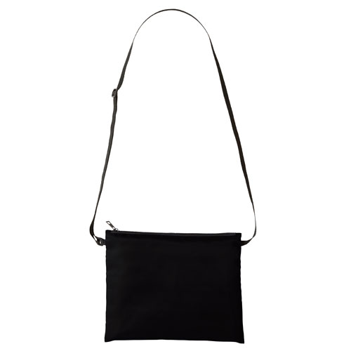
【提案書】
ベーシックサコッシュ
特徴
ポリエステル素材のため軽量で耐久性にも優れ、パリっとした発色は見た目にもおしゃれなサコッシュです。ちょっとしたお出かけ用に最適。ネイビー、ブラック、ロイヤルブルーの3色展開。
納期
納期スペース
仕様
カラー展開：ネイビー,ブラック,ロイヤルブルー
素材：ポリエステル
サイズ：本体/約260×200(mm)・ショルダー部分/約11×1300(mm)(最大)
お見積
お見積りスペース

